Slide 1

¿Cual es el equipo con mayor efectividad de la F1 históricamente?
EDA-Francisco Quintero
https://www.plantillaspower-point.com

Slide 2
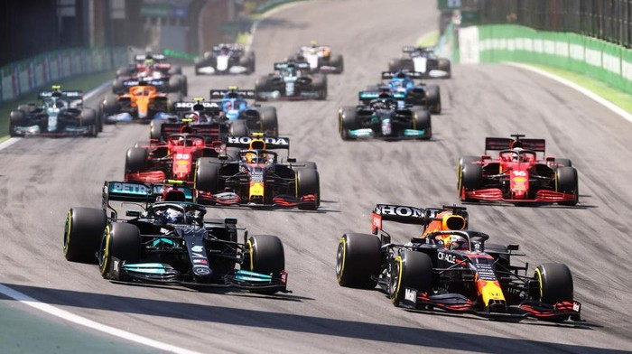

¿Que es la F1?
El Campeonato Mundial de Fórmula 1 de la FIA, más conocido como Fórmula 1, F1 o Fórmula Uno, es la principal competición de automovilismo internacional y el campeonato de deportes de motor más popular y prestigioso del mundo. La entidad que la dirige es la Federación Internacional del Automóvil (FIA).

Slide 3

Comencemos con los datos
https://www.plantillaspower-point.com

Slide 4



Herramientas utilizadas para Obtención y Tratamiento de Datos

Slide 5

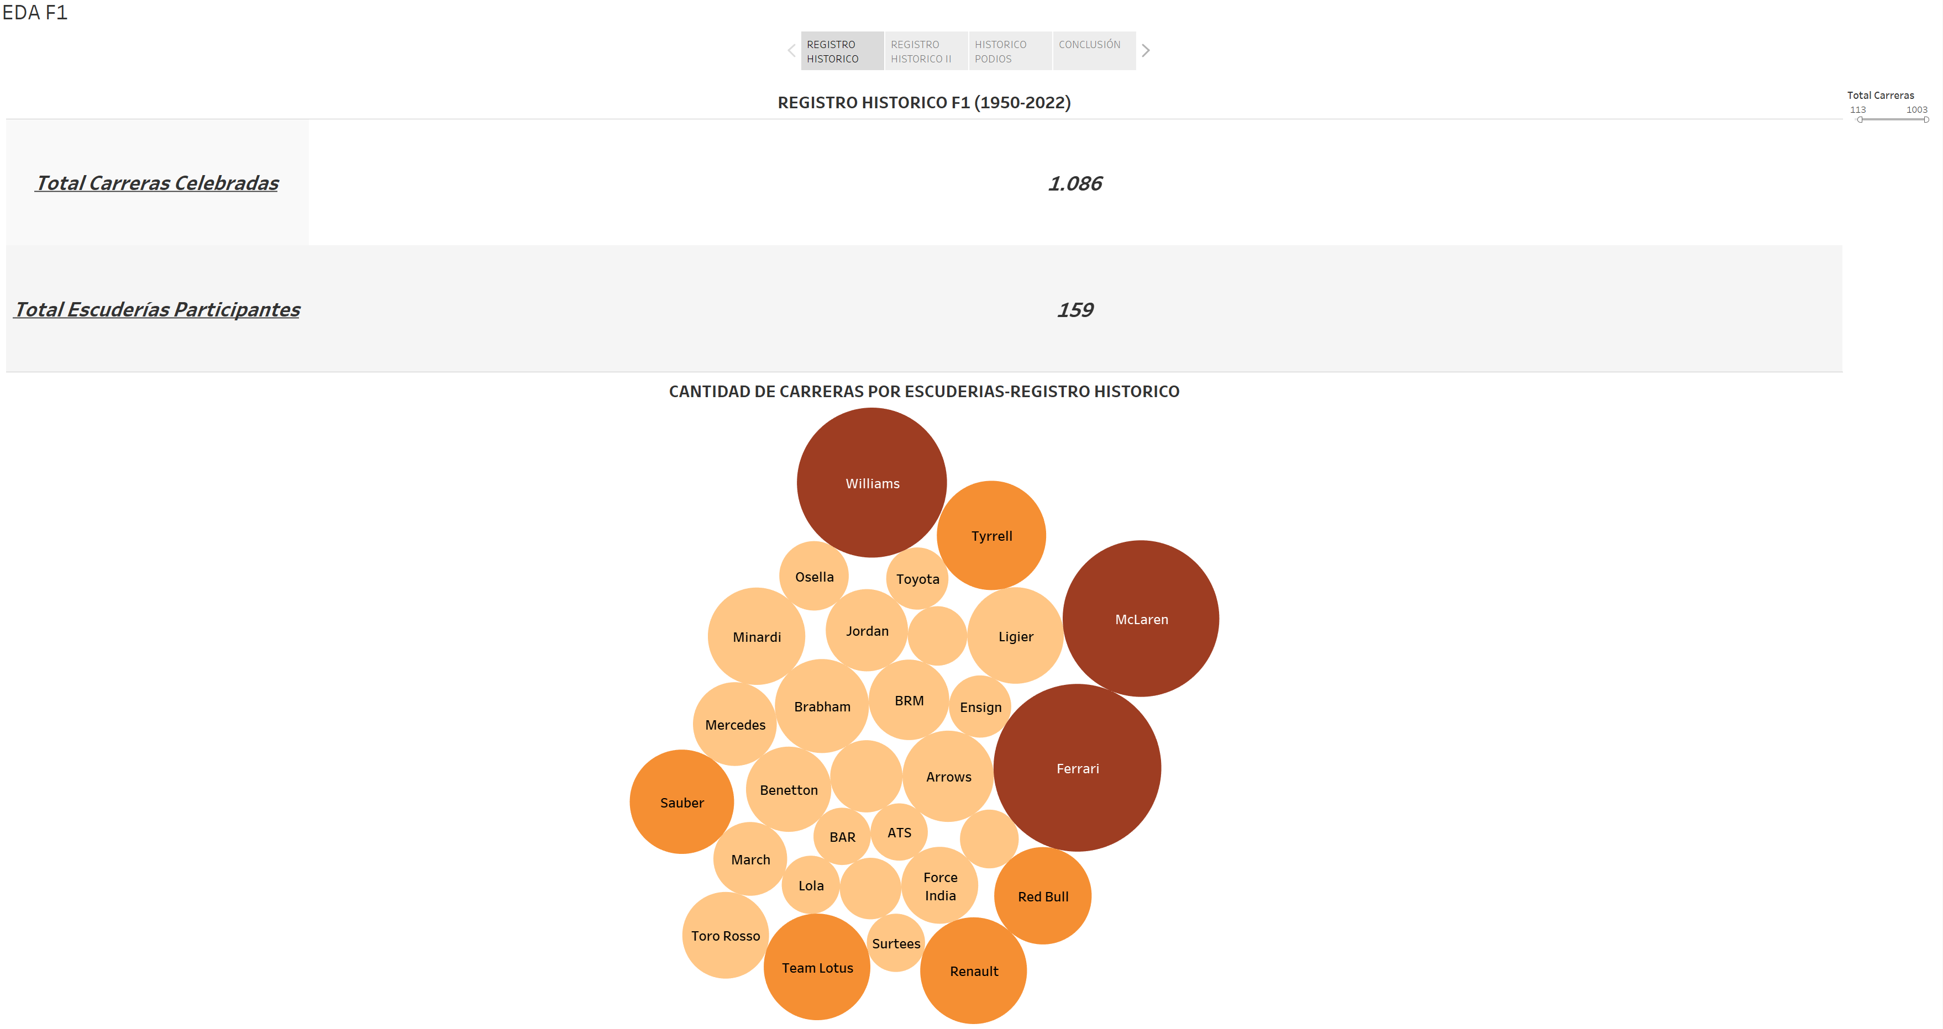
Registro Histórico
En esta gráfica:
La cantidad total de carreras disputadas y la cantidad de escuderías que han participado históricamente en la categoría.

Slide 6
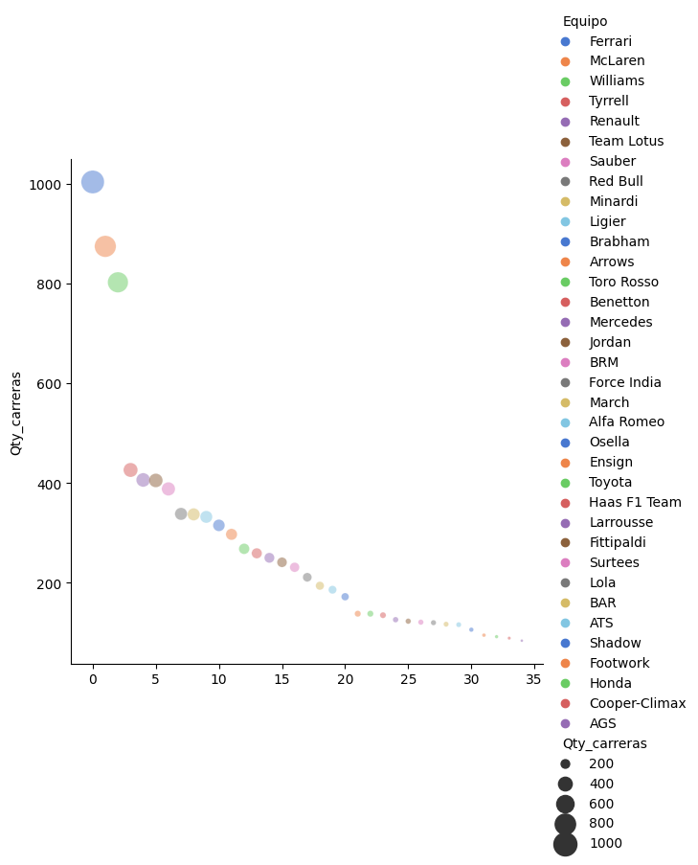
Registro Histórico
En esta gráfica:
La cantidad total de carreras por cada escudería participante.
Notamos escuderías históricas como Ferrari, McLaren, Williams como aquellas que tienen mayor participacion en la categoria.

Slide 7
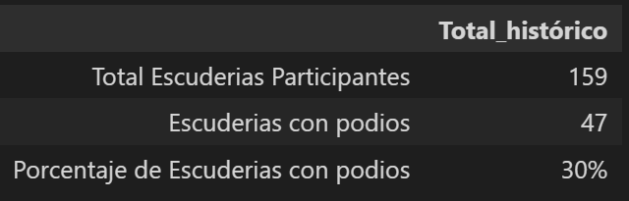
Registro Histórico
Notamos que del total de escuderías participantes en la categoría, solo 47 (30%) han logrado obtener podios.

Slide 8
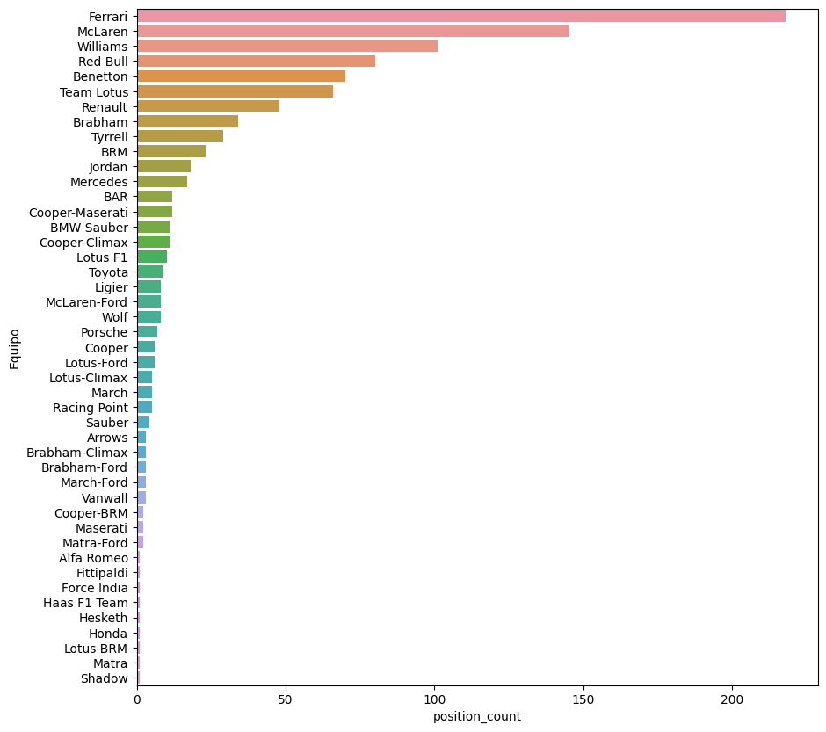
Registro Histórico
En esta gráfica:
Solamente 43 escuderías han logrado llegar de 3er
lugar en la categoría.

Slide 9
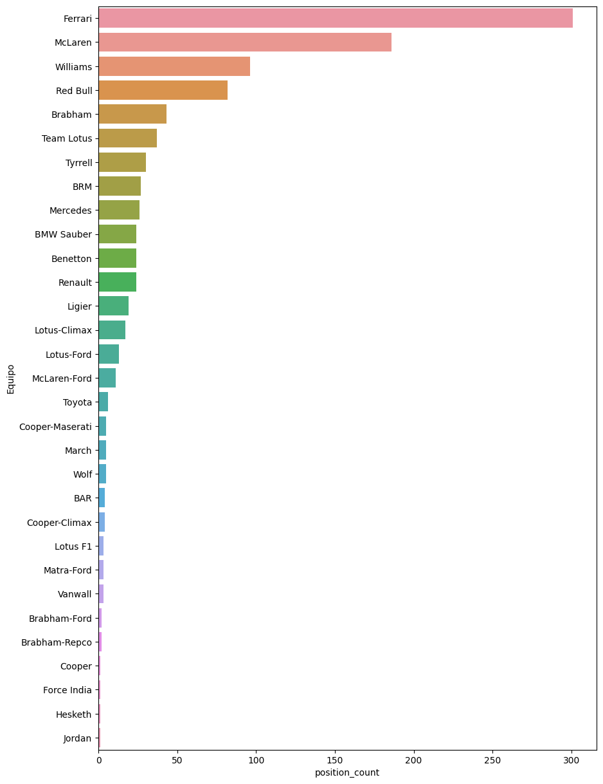
Registro Histórico
En esta gráfica:
Solamente 29 escuderías han logrado llegar de 2do
lugar en la categoría.

Slide 10
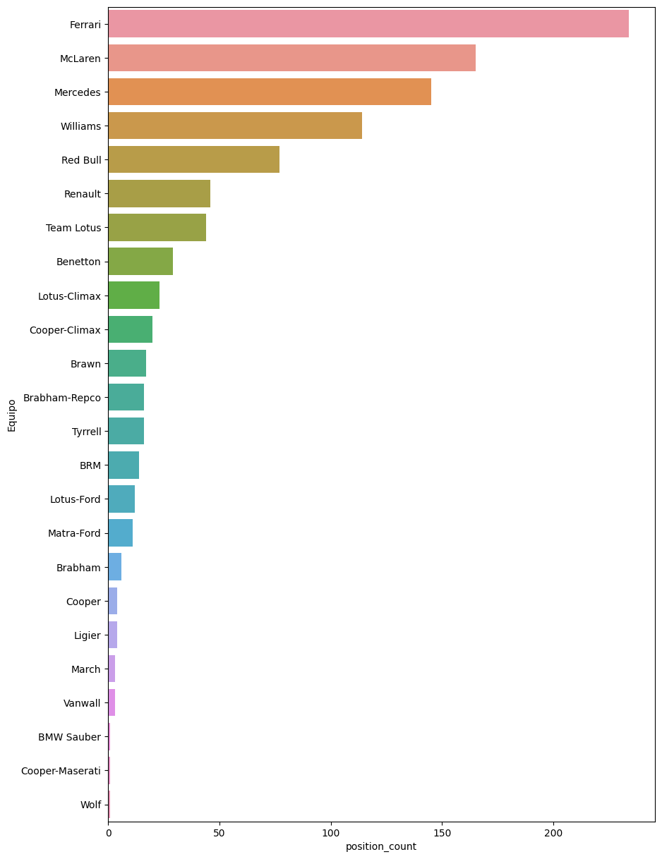
Registro Histórico
En esta gráfica:
Solamente 22 escuderías han logrado ganar en la máxima categoría. Demostrando así que no es fácil ser efectivo dentro de la misma.

Slide 11
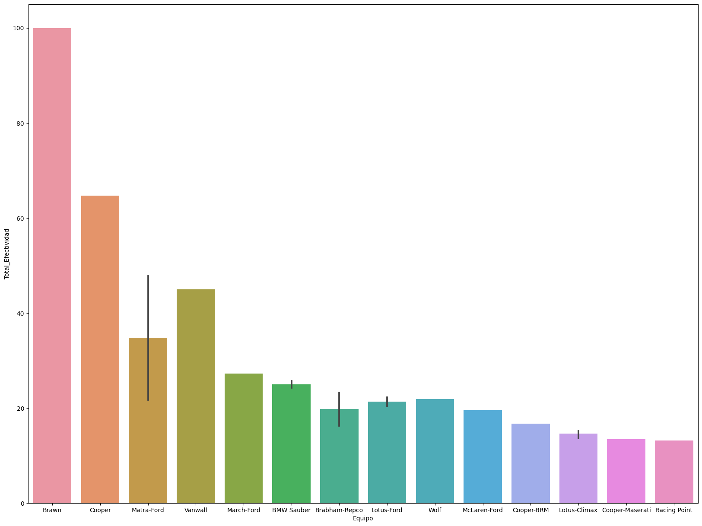
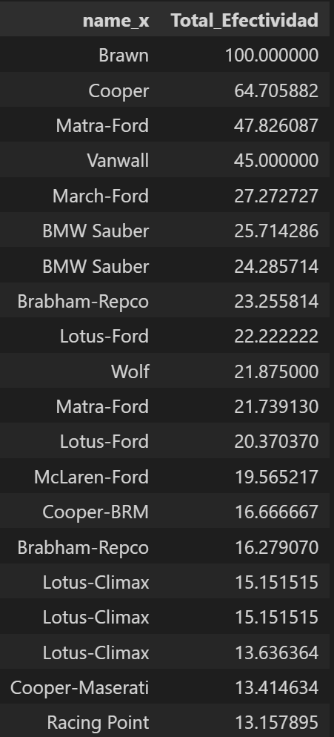
Resultado hipótesis

Slide 12
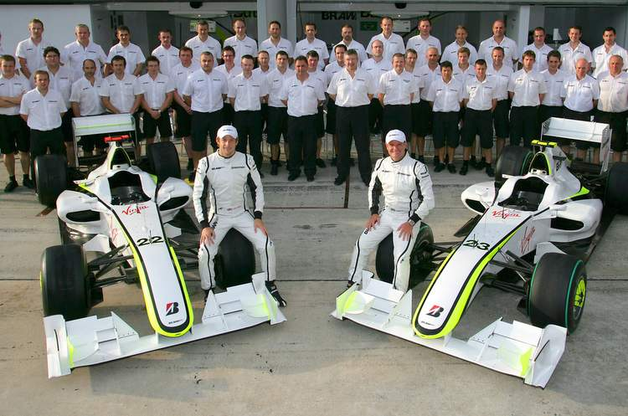
¡¡¡¡GRACIAS!!!!
Brawn GP Formula One Team, formalmente Brawn GP Limited, fue una escudería británica de Fórmula 1 que ganó el Campeonato Mundial de Constructores de Fórmula 1 en 2009.
Se formó el 6 de marzo de 2009, después de que se confirmase que Ross Brawn, hasta entonces director técnico de Honda, había comprado al equipo. Previamente, los ingenieros de Super Aguri se habían incorporado a este equipo, a raíz de la retirada de la escudería japonesa de la Fórmula 1 en mayo de 2008.
Brawn GP hizo su debut en el Gran Premio de Australia de 2009 con el británico Jenson Button y el brasileño Rubens Barrichello como pilotos. En aquella carrera sus pilotos consiguieron las dos primeras posiciones de clasificación y de carrera.
El equipo utilizó motores de Mercedes. Pese a las dificultades iniciales, el equipo consiguió varios patrocinadores conforme avanzaba la temporada, incluyendo Virgin, MIG Investments, Henri Lloyd y PerkinElmer.
Al finalizar la temporada, Brawn GP se había convertido en el primer equipo de la historia de esta categoría en conseguir el Campeonato Mundial de Constructores y el Campeonato Mundial de Pilotos en el mismo año de su debut. Jenson Button acabó primero de la clasificación de pilotos y Rubens Barrichello, tercero.
El 16 de noviembre del 2009 la empresa alemana Mercedes compró la estructura por lo cual pasó a llamarse Mercedes GP, y convirtiendo a Brawn GP en una de las escuderías con mejores estadísticas de la historia de Fórmula 1.

